Slide 1



Go语言技术分享
后端一组开发组
王锋
搜狗品牌客户销售部

Slide 2



1、go初识
2、go语法
3、go案例

Slide 3
1、go初识
2、go语法
3、go案例

Slide 4
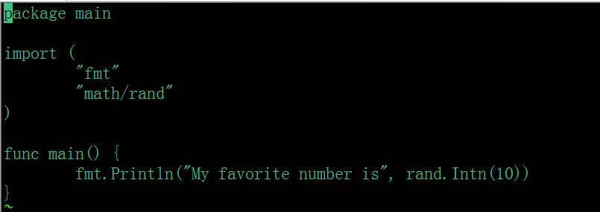
Go程序由包构成
一个基本的go程序
单程序运行时，作为程序入口的包必须是main包

Slide 5
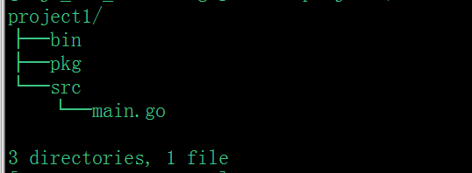
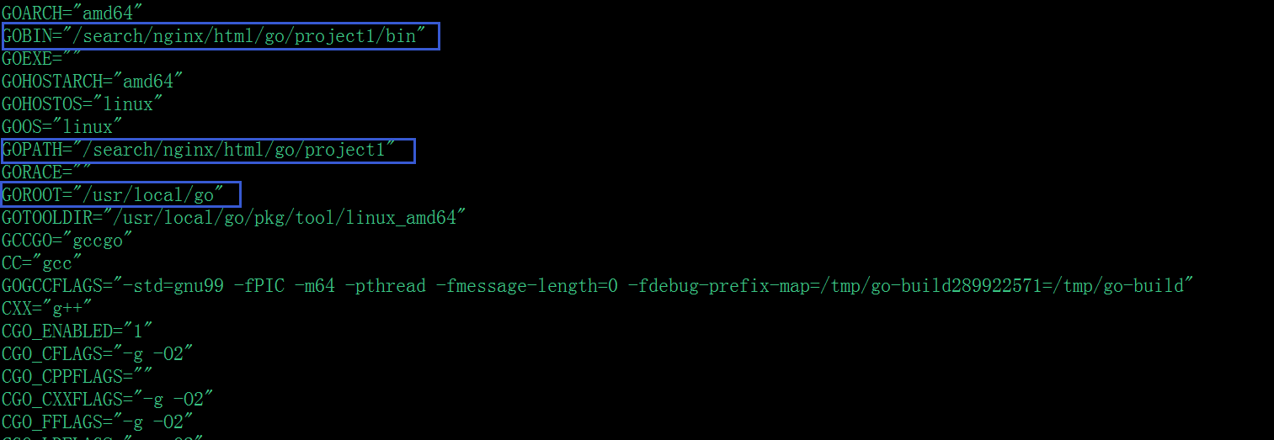
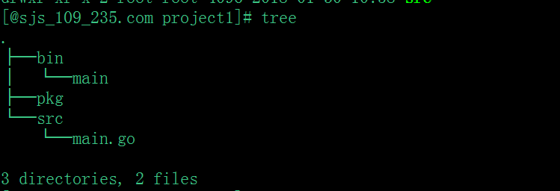
Go项目的编译和运行
Notes:
在src目录下执行命令go install main.go

Slide 6
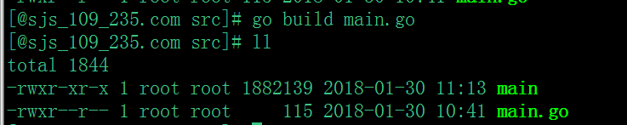

单个go程序的编译运行
Notes:
在src目录下执行命令go install main.go
Go run同时编译和运行了go程序，但是生成的

Slide 7
1、go初识
2、go语法
3、go案例

Slide 8
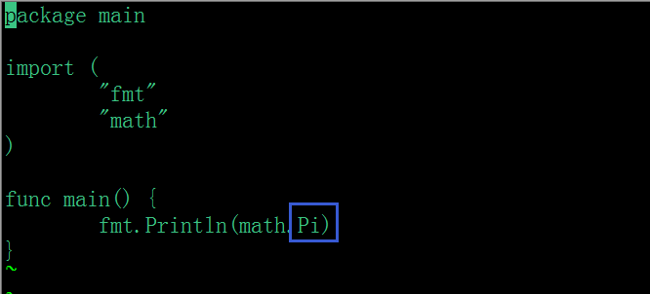
Go语法
大写字母开头的变量或函数对外部可见

Slide 9
Go语法
函数的写法：
func add(x int, y int) int {
return x + y
}
或多个参数类型一样时：
func add(x, y int) int {
return x + y
}
一个函数可以返回零个或多个值：
func swap(x, y string) (string, string) {
return y, x
}

Slide 10
Go语法
变量声明：
var c, python, java boolvar i, j int = 1, 2
省略类型
var c, python, java = true, false, "no!“
多个变量声明
var (
ToBe bool = false
MaxInt uint64 = 1<<64 - 1
z complex128 = cmplx.Sqrt(-5 + 12i)
)

Slide 11
Go语法
在函数内部还可以隐式声明变量，也就是不需要var和指定类型
k := 3c, python, java := true, false, "no!“
变量类型转换需要显式指出类型：
var i int = 42
var f float64 = float64(i)
var u uint = uint(f)
常量声明：
const Pi = 3.14

Slide 12
Go语法
for循环
for a := 0; a < 10; a++ {
fmt.Printf("a 的值为: %d\n", a)
}
if条件语句
if a < 20 {
fmt.Printf("a 小于 20\n" );
} else {
fmt.Printf("a 不小于 20\n" );
}
switch语句
t := time.Now()
switch {
case t.Hour() < 12:
fmt.Println("It's before noon")
default:
fmt.Println("It's after noon")
}

Slide 13
Go语法
defer, 推迟函数执行到调用他的函数返回处：
多个defer以栈的形式调用
package main
import "fmt"
func main() {
defer fmt.Println("world")
fmt.Println("hello")
}

Slide 14
Go语法
Struct类型
type Vertex struct {
X int
Y int
}
func main() {
v := Vertex{1, 2}
p := &v
p.X = 1e9
fmt.Println(v)
}

Slide 15
Go语法
数组，大小不可变，数组长度也是类型的一部分
var a [2]string
primes := [6]int{2, 3, 5, 7, 11, 13}
切片，slices大小可变
var s []int = primes[1:4]
切片不存储实际的数据，只是实际数组元素的引用
a := make([]int, 5)
修改切片，也会修改切片所引用的数组元素
map类型
m = make(map[string]Vertex)

Slide 16
Go语法
Go没有类，可以在struct上定义方法，模拟类
面向对象：
type Vertex struct {
X, Y float64
}
func (v *Vertex) Abs() float64 {
v.X = 4
return math.Sqrt(v.X*v.X + v.Y*v.Y)
}
v := Vertex{3, 4}
v.Abs()
面向过程：
func Abs(v Vertex) float64
{
return math.Sqrt(v.X*v.X + v.Y*v.Y)
}
v := Vertex{3, 4}
Abs(v)

Slide 17
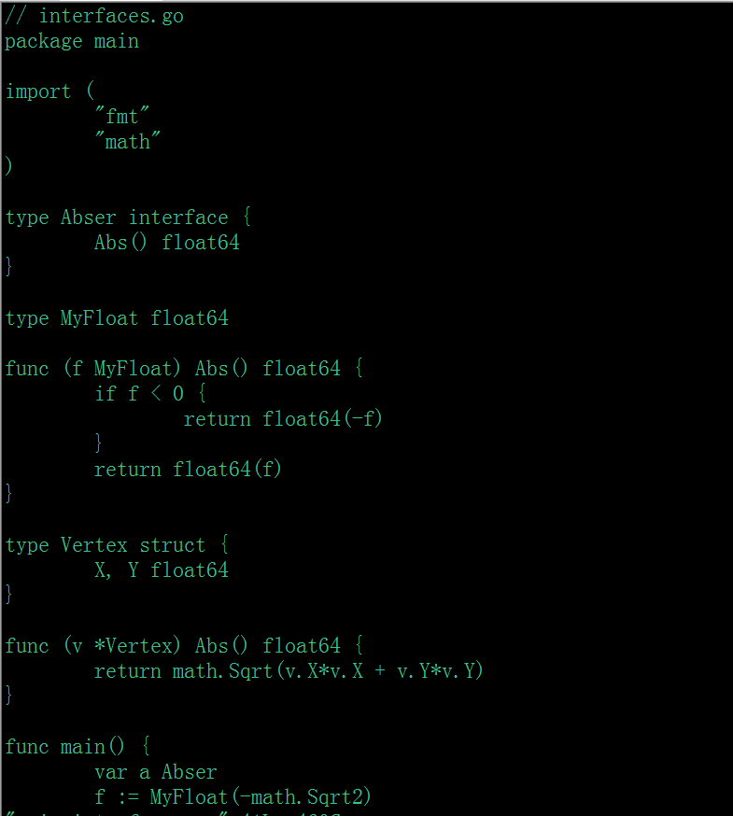
Go语法
interfaces接口

Slide 18
Go语法
错误处理,go内置的error类型，在fmt包中声明如下：
type error interface {
Error() string
}
对于返回error类型的函数，可以直接通过返回值判断函数执行成功与否：
i, err := strconv.Atoi("42")
if err != nil {
fmt.Printf("couldn't convert number: %v\n", err)
return
}
fmt.Println("Converted integer:", i)

Slide 19
Go语法
通道，和slice,map类似，使用前需要先声明
通道是同步阻塞的，多协程访问时不需要加锁
ch := make(chan int)
2. buffered channels， 只有当写一个满通道才阻塞，读一个空通道才阻塞
ch := make(chan int, 2)
3. 只有写者可以关闭一个通道，往已关闭的通道中写入数据会引发错误

Slide 20
Go语法
几点注意事项：
go第三方包的安装
golang.org被墙
export GOPATH=/usr/local/gopath
mkdir -p /usr/local/gopath/src/golang.org/x
cd /usr/local/gopath/src/golang.org/x
git clone https://github.com/golang/tour.git
2. fatal error: all goroutines are asleep - deadlock!
这个错误一般是因为所有协程因为阻塞都睡眠了

Slide 21
1、cgi介绍
2、libfcgi库
3、go案例

Slide 22
谢谢！欢迎批评指正！

